Slide 1
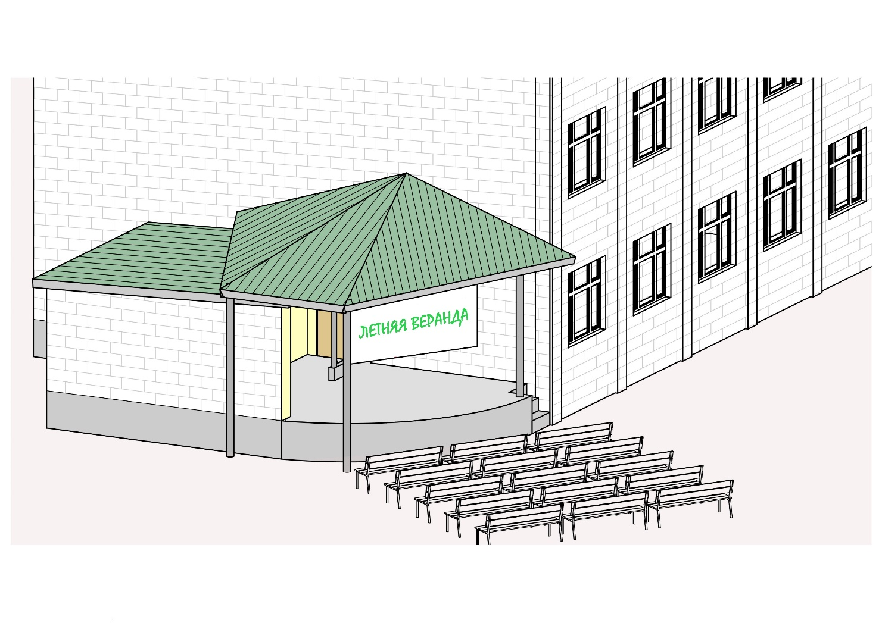
Школьный социальный проект МБОУ «Мурминская СШ»
«Летняя веранда, как организация досуга детей и родителей в летний период времени»
Тип проекта: благоустройство

Slide 2
Цель проекта:
Организация досуга детей и родителей в летний период времени в период с мая по октябрь, в части благоустройства инфраструктуры Мурминского сельского поселения, как создание летней веранды под открытым небом
Задачи проекта:
1. обсуждение ПЛАНА ПРОЕКТА
2.Распределение функциональных обязанностей
3. Создание документации проекта
4.Проведение работ
5. Составление общего плана мероприятий по проведению на площадке «Летняя веранда»
Численность команды проекта:
1. Администрация школы
2.волонтеры-школьники
3.Председатель родительского комитета школы
4. жители п. Мурмино

Slide 3
Описание проекта
Основная идея проекта заключается в создании веранды под открытым небом, что позволит организовать культурный досуг детей и родителей в летний период времени.
На данной площадке мы сможем проводить все школьные мероприятия летней кампании:
- открытие и закрытие школьных лагерей (школьный оздоровительный лагерь «Салют» и трудовой лагерь «Радуга жизни»)
-День защиты детей (1 июня)
- День России (12 июня)
- День памяти начала ВОВ (22 июня)
-День молодежи (28 июня)
- организация интерактивных площадок, посвященных Дню знаний (1 сентября)
-мероприятия, посвященные 9 мая (митинг, вечерний концерт, патриотическая акция «Георгиевская ленточка».
- классные часы (сентябрь-октябрь)
- сотрудничество с поселенческим ДК и музыкальной школой.
- реализация плана мероприятий администрацией поселения: семейные мероприятия и вечерние
дискотеки.
- открытые лекционные площадки по направлениям
лекторий по правовой тематике
Право и общество
Право и политика
Международные отношения и их правовое регулирование.

Slide 4
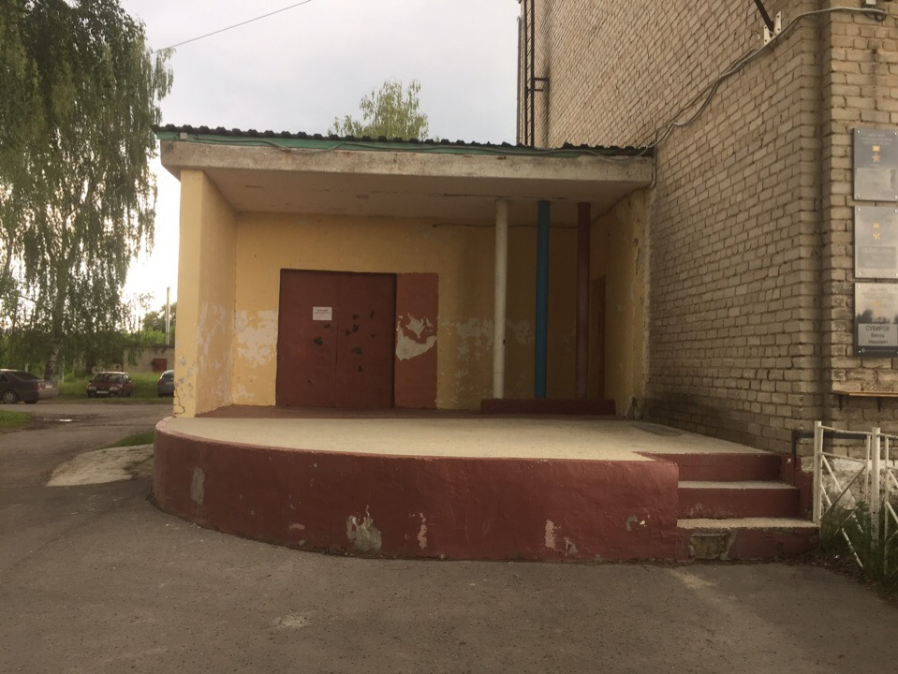
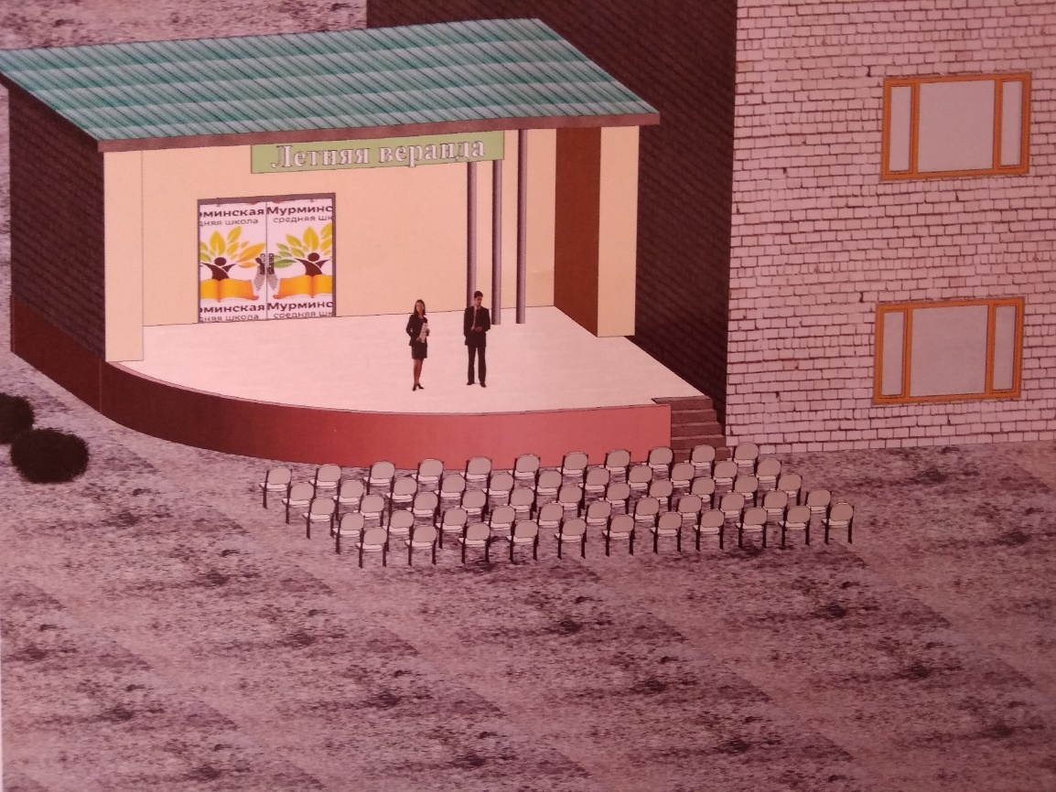
Идея проекта

Slide 5
Актуальность и новизна
Идея проекта очень актуальна:
В связи с отсутствием в п. Мурмино благоустроенного здания дома культуры, возникает потребность в проведении массовых культурных совместных мероприятий и организации семейного досуга.
Данный проект поможет решить одну из главной проблемы- летней занятости детей в сельской местности, а также развитие и улучшение семейных взаимоотношений. Ведь самое главное находить как можно больше общих тем и интересов между родителями, детьми и жителями. Это благотворительно влияет на климат внутри семьи и в целом всего поселения.
Проект поможет организовать командную работу всех слоев общества: волонтеров-школьников, администрацию школы, родителей и жителей п. Мурмино.
Социальный эффект проекта проекта заключен не только в благоустройстве территории, но и в культурном, духовно-нравственном, гражданского-патриотическом воспитании и просвещении жителей Мурминского сельского поселения

Slide 6
Результаты проекта
Проект будет охватывать 90 % поселения: из них 63 многодетных семей, 35% молодежи способствовать сплочению детей, родителей, молодежи, жителей п. Мурминского поселения с помощью участия в мероприятиях на благоустроенной школьной летней веранде.

Slide 7
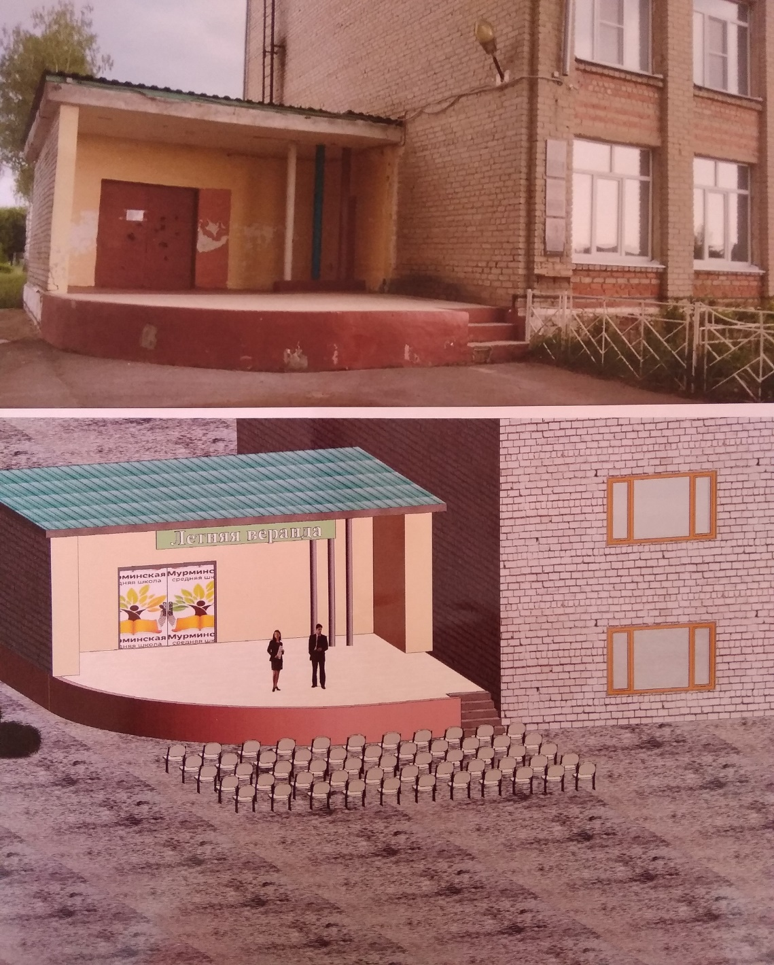
«Летняя веранда»

